Slide 1
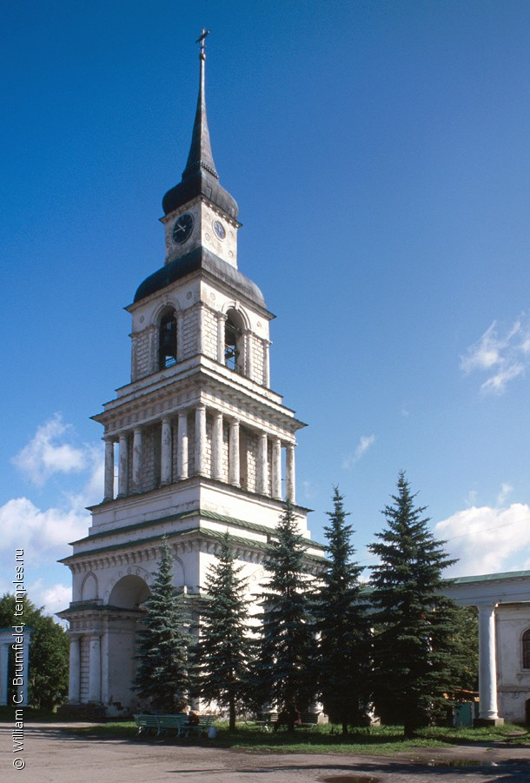
VIII городские образовательные чтения,
посвященные памяти Почетного гражданина города Слободского Игоря Анатольевича Повышева
город Слободской
16 марта 2022 года

Slide 2
Об итогах
проектной и исследовательской
деятельности
в образовательных организациях
города в 2021 году

Slide 5
Научные общества учащихся
ОО | Руководитель | Количество учащихся
Школа № 5 | - | -
Школа № 7 | Шмелева Елизавета Юрьевна | 50
Школа № 14 | Лебедева Анастасия Валерьевна | 290
Гимназия | Пахтусова Наталья Геннадьевна | 441

Slide 6
Секция «Воспитанники дошкольных образовательных организаций»
Автор работы | Тема | Руководитель | ОО
Куковякина Анна | «Волшебные кристаллы» | Деветьярова Нина Николаевна | МКДОУ црр-д/с «Золотой петушок»
Платунова Анна | «Получится ли у меня сделать часы, которые показывают точное время?» | Чуракова Светлана Александровна | МКДОУ д/с №16
Баранов Никита | «Кто такие богатыри?» | Сенова Елена Анатольевна | МКДОУ д/с «Золотой ключик»
Сумарокова Ника | «Что за птица – дятел?» | Елькина Тамара Александровна | МКДОУ д/с «Родничок»
Преснецов Кирилл | «Деревья Слободского – моя любимая природа» | Белоусова Юлия Михайловна | МКДОУ црр-д/с «Солнышко»

Slide 7
Секция «Педагогические работники дошкольных образовательных организаций»
Автор работы | Тема | ОО
Симонова Наталья Николаевна | «Реализация нормативного проекта. Выполняем правила с удовольствием» в группе с детьми с ОВЗ | МКДОУ д/с «Родничок»
Рябова Светлана Юрьевна | «Роль дидактических средств обучения в образовательном процессе объединения «Компьютер и творчество» | МКОУДОД СЮТур
Бекетова Юлия Дмитриевна | «Мужские профессии» | МКДОУ црр-д/с «Золотой петушок»
Урванцева Ольга Ильинична | «История малой родины – история Отечества» | КОГОБУ Лицей №9
Рябова Наталья Васильевна | «Кто сказал мяу?» Повышение интереса к игровой деятельности в процессе адаптации к детскому саду у детей раннего возраста | МКДОУ д/с «Улыбка»

Slide 8
Секция «Учащиеся начальных классов»
Автор работы | Тема | Руководитель | ОО
Попов Лев 3в кл | «Эволюция брони» | Лукина Светлана Витальевна | МБОУ СОШ №5
Рычков Михаил 4а кл | «Чудо-семечки» | Вахрушева Анастасия Вячеславовна | МКОУ гимназия
Луппов Дмитрий 3в кл | «Банные веники» | Пентина Светлана Евгеньевна | МКОУ СОШ №7
Бакулев Артем 2кл | «Мы из Бакулевых» | Быкова Людмила Геннадьевна | МКОУ СОШ №14

Slide 9
Секция «Учащиеся 5-8 классов»
Автор работы | Тема | Руководитель | ОО
Пестов Иван, 8в кл | Моделирование гидроманипулятора | Пестова А.А., учитель физики; Голышев О.Г., учитель технологии | МБОУ СОШ № 5
Бревнова Александра, 8а кл | «Подушка-игрушка» | Нестерова С.В., учитель | МКОУ СОШ №7
Гущина София, 8б кл | «Плюшевая жилетка» | Долматова С.А., учитель технологии | МКОУ гимназия

Slide 10
Секция «Учащиеся 9-11 классов»
Автор работы | Тема | Руководитель | ОО
Пенкина Арина 9б кл | «Автотранспорт, как источник химического загрязнения окружающей среды» | Морозова Л.В., учитель географии и экологии | МКОУ СОШ № 14
Ларионова Анастасия 9б кл | «Формирование гражданской позиции через организацию краеведческой и исследовательской деятельности – основа педагогического мастерства О.И. Урванцевой» | Урванцева О. И. | МКОУ Лицей № 9
Торкунова Алена, 9кл | «Похож ли мой город на город, в котором жила моя бабушка» | Полушкин И.А., Лукина С.Н. | МКОУ СОШ № 7
Силиня Виктория 9кл | «Фурсьют оленя с использованием технологии 3D моделирования и печати» | Голышев О.Г., учитель технологии | МБОУ СОШ № 5
Морданов Никита 9кл | «Влияние физической культуры и ЗОЖ на успеваемость учащихся средней и старшей школы» | Полушкин И.А., Лукина С.Н. | МКОУ гимназия

Slide 11
Секция «Педагогические работники»
Автор работы | Тема | ОО
Симонова Наталья Николаевна | «Реализация нормативного проекта. Выполняем правила с удовольствием» в группе с детьми с ОВЗ | МКДОУ д/с «Родничок»
Рябова Светлана Юрьевна | «Роль дидактических средств обучения в образовательном процессе объединения «Компьютер и творчество» | МКОУДОД СЮТур
Бекетова Юлия Дмитриевна | «Мужские профессии» | МКДОУ црр-д/с «Золотой петушок»
Урванцева Ольга Ильинична | «История малой родины – история Отечества» | КОГОБУ Лицей №9
Рябова Наталья Васильевна | «Кто сказал мяу?» Повышение интереса к игровой деятельности в процессе адаптации к детскому саду у детей раннего возраста | МКДОУ д/с «Улыбка»
Пентина Вера Геннадьевна | «Пчёлы» | МКДОУ д/с «Колокольчик»

